Slide 1

Деньги в каждый карман
ПАО «Деньги в каждый карман» является новым банком, который был основан в 2018 году. Для удобства в обслуживании и самостоятельного осуществления операций руководство банка запланировали осуществить разработку Интернет-приложения и его мобильной версии. Также планируется создание настольного приложения, которое сможет использоваться на терминалах банка.
Вашей задачей будет являться разработка модуля демо-версии настольного приложения банка для открытия вкладов в автоматическом режиме под операционную систему Windows.
Модуль должен позволять зарегистрированным клиентам осуществлять открытие вклада, прогнозировать доход и формировать договор. Более подробное описание представлено в последующих сладах.

Slide 2
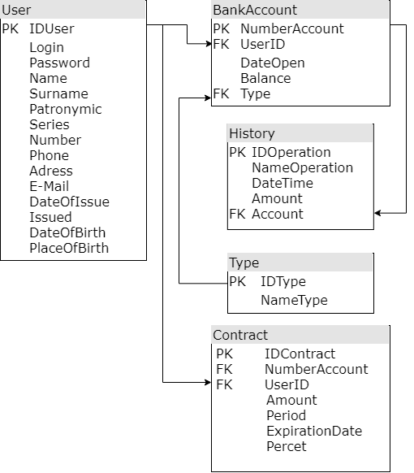
Вам предоставлена ERD модель, по которой необходимо создать базу данных в СУБД (на выбор MySQL или MS SQL). Информация для заполнения представлена в формате xlsx. После подготовки базы требуется осуществить загрузку информации о клиентах банка. Файл для импорта представлен в папке «Ресурсы».

Slide 3
1. Главное окно программы
В банке «Деньги в каждый карман» имеется три тарифа вкладов: «Стабильный», «Оптимальный» и «Стандарт». Каждый тариф имеет отличия по процентной ставке, наличии капитализации, возможности снятия или пополнения вклада. Условия каждого вида вклада указаны справа.
Капитализация процентов – это прибавление начисленных за период процентов к основной сумме вклада и последующее начисление дохода на сумму вклада и сумму прибавленных к нему процентов. Иными словами – начисление процентов на проценты.
При запуске клиентского приложения пользователю должно открываться окно в соответствии с макетом. Данное окно служит для ознакомления клиента с текущими тарифами и условиями. Кнопка «Рассчитать доход» должна осуществлять переход на форму «Калькулятор». Переход должен осуществляться перелистыванием снизу вверх, как «Якорь».
Деньги в каждый карман
Стабильный
Без пополнения
Без снятия
Без капитализации
Минимальный срок
от 3 месяцев
8% годовых
Оптимальный
Пополняемый
Есть возможность снятия
С капитализацией
Минимальный срок
от 6 месяцев
5% годовых
Стандарт
Пополняемый
Без снятия
Без капитализации
Минимальный срок
от 3 месяцев
6% годовых
Рассчитать доход

Slide 4
2. Калькулятор вкладов
Данное окно позволят осуществить расчёт ожидаемого дохода по завершению сроков действия вкладов. Пользователю предоставляется возможность ввести сумму вклада с клавиатуры или с помощью полосы прокрутки. Также пользователь должен ввести срок действия вклада в днях и указать предполагаемую сумму для ежемесячного пополнения (в зависимости от тарифа).
Справой части окна должен автоматически выводиться подсчитанный результат по каждому тарифу.
В окне «Калькулятор вкладов» обязательно требуется предусмотреть защиту от некорректного ввода данных. По нажатию на кнопку «Сравнить параметры» программа должно перелистываться на окно «Сравнение вкладов».
Рассчитать доход
Деньги в каждый карман
Сумма
Стабильный
600 000
Руб.
Доход:
45 845 Руб.
1 тыс.
1 млн
5 млн
10 млн
Оптимальный
Срок
Доход по вкладу:
дней
37 641 Руб.
365
Стандарт
1 мес.
1 год
2 года
5 лет
Доход по вкладу:
40 502 Руб.
Ежемесячное пополнение
0
Руб.
Сравнить параметры
0 тыс.
2,5 млн
5 млн

Slide 5
3. Сравнение вкладов
Данное окно осуществляет вывод результата расчётов вкладов с окна «Калькулятор вкладов». Вывод информации должен быть в табличном виде. Нажатие пользователем на кнопу «Открыть вклад» позволяет пользователю приложения перейти на форму «Авторизация», также нажатие на данную кнопку осуществляется выбор одного из 3 тарифов для формирования договора.
По нажатию на кнопку «Сформировать выписку» должен формироваться документ в формате pdf, дублирующий информацию с текущей формы.
Деньги в каждый карман
Название
Доход
Сумма к концу срока
Ставка
Стабильный
45 845 Руб.
645 845 Руб.
9,85 % Руб.
Открыть вклад
Оптимальный
37 641 Руб.
637 641 Руб.
6,1 % Руб.
Открыть вклад
Стандарт
40 502 Руб.
640 502 Руб.
6,55 % Руб.
Открыть вклад
Сформировать выписку

Slide 6
4. Авторизация
Данное окно позволяет осуществить подтверждение открытия вклада с помощью авторизации. Список логинов и паролей проверяется с базой данных. При успешной авторизации должен формироваться договор по шаблону в формате Word. Шаблон представлен в папке «Ресурсы». Необходимые заполняемые значения в документе выделены желтым цветом. Информация для заполнения должна браться из базе данных.
Деньги в каждый карман
Авторизация
Логин
Введите логин
Пароль
Введите пароль
Вход

Slide 7
Деньги в каждый карман
Юнит-тест
Кроме приложения Вам необходимо разработать юнит-тест расчетов калькулятора вкладов.
Удачи;)

